Slide 1
KHỞI TỐ ĐIỀU TRA, TRUY TỐ, XÉT XỬ CÁC TỘI XÂM PHẠM ĐẾN ĐỘNG VẬT HOANG DÃ - KHÓ KHĂN VÀ GIẢI PHÁP
Ninh Thuận, 29-30 tháng 5 năm 2015
Nguyễn Duy Giảng, Vụ Thực hành Quyền Công tố và Kiểm sát Điều tra án Kinh tế - Chức vụ (Vụ 1), Viện Kiểm Sát Nhân dân Tối cao

Slide 2
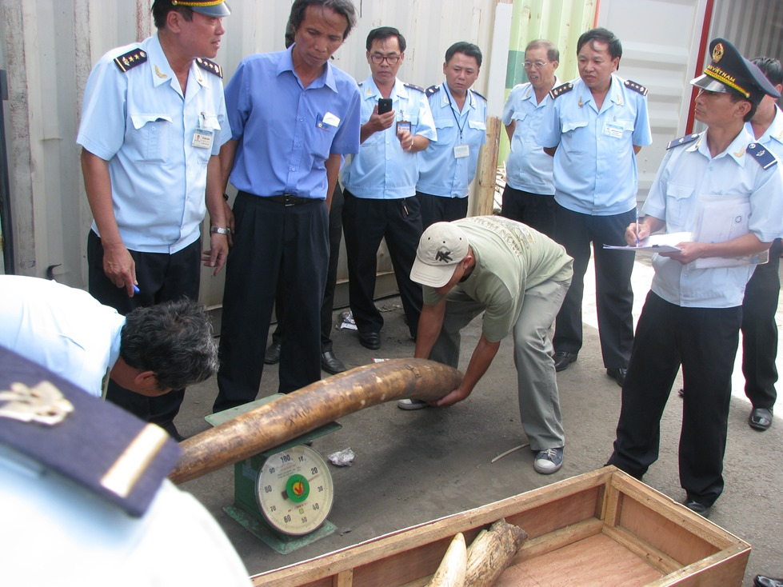
1- Tình hình khởi tố, điều tra, truy tố, xét xử
2010 đến đầu năm 2015, 33 vụ án hình sự/ 26 bị can
Hà Nội, Thành phố Hồ Chí Minh, Quảng Ninh, Hải Phòng
Vụ hơn 2,5 tấn ngà voi do Hải Quan HCM phát hiện

Slide 3
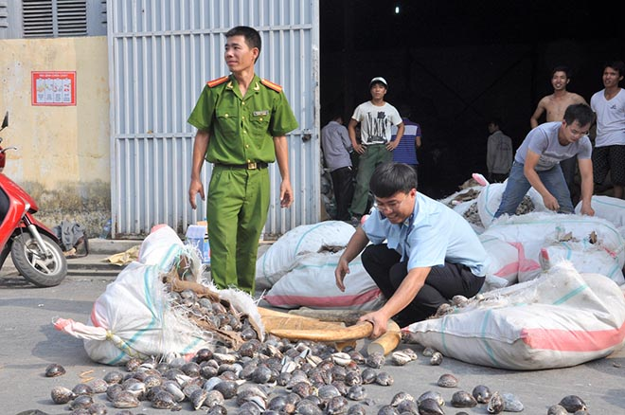
Các vụ điển hình gần đây
Công ty TNHH một thành viên thương mại và dịch vụ xuất nhập khẩu Hải Phòng: 2.162,5 kg ngà voi châu Phi và 146,5 kg mai đồi mồi.
Công ty liên doanh PIL Việt Nam: 2.445 kg ngà voi.

Slide 4
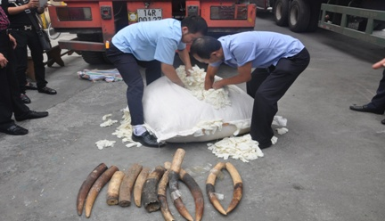
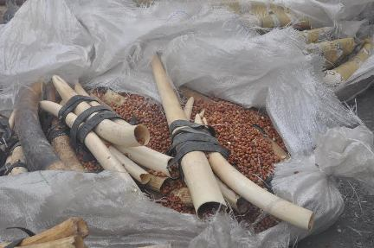
Các vụ điển hình gần đây
Công ty CP Huy Tuấn: 1.732,4 kg ngà voi.
Hãng tàu Maersk làm đại lý vận chuyển: 1.262,5

Slide 5
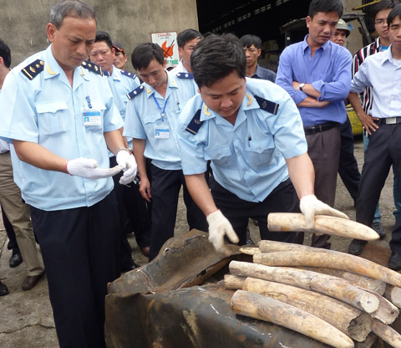
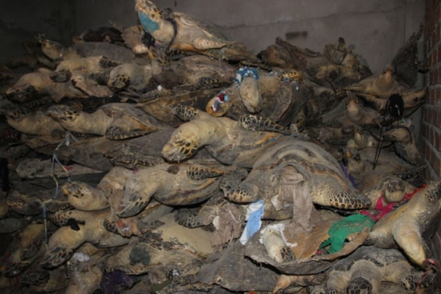
Các vụ điển hình gần đây
Công ty CP Thương mại và Du lịch: 1.493,5 kg ngà voi châu Phi.
Vụ Hoàng Tuấn Hải: 4.383 rùa

Slide 6
Một số vụ đã xét xử
Đối tượng | Mẫu vật/ loài | Số lượng | Thời gian xét xử | Hình phạt
Lê Văn Tú và Trần Văn Thái | 158 chiếc ngà voi | 2.475 kg | 12/12/2013 | Lê Văn Tú: 03 năm tù giam & 10 triệu đồng Trần Văn Thái: 03 năm tù giam
Hoàng Văn Chung | 2 miếng sừng tê giác | 3,2 kg | 18/06/2014 | Sơ thẩm: 02 năm tù treo & 10 triệu đồng Phúc thẩm: 03 năm tù treo
Hoàng Văn Tân và Lê Thị Đào | Ngà voi | 3,532 kg | 21/01/2015 | Hoàng Văn Tân: 06 tháng tù Lê Thị Đào: 06 tháng tù treo

Slide 7
2. Khó khăn
Giữa pháp luật hình sự và các quy định về xử phạt vi phạm hành chính còn có mâu thuẫn.
+ Theo Điều 190 BLHS và Điều 22 Nghị định 157/2013/NĐ-CP (khởi tố nếu trên 100 triệu)
+ Điều 21 Nghị định 157/2013/NĐ-CP quy định việc nuôi nhốt trái phép => xử lý hành chính Trái với Điều 190 BLHS (sửa đổi, bổ sung năm 2009).

Slide 8
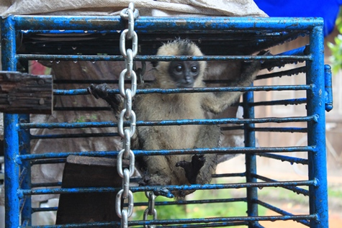
2. Khó khăn
Hành Vi Nuôi nhốt, Điều 190 BLHS năm 1999 được sửa đổi, bổ sung năm 2009 thì chưa có hướng dẫn mới. Có hai vấn đề đặt ra là:
+ với hành vi “nuôi nhốt” hiện nay chưa có hướng dẫn về khái niệm và định lượng.
+ Vẫn áp dụng được Thông tư liên tịch số 19/2007/TTLT/BNN7PTNT-BTP-BCA-VKSNDTC-TANDTC ngày 08/3/2007
Notes:
Đối với hành vi “nuôi nhốt” hiện nay chưa có hướng dẫn về khái niệm và định lượng (vì Thông tư liên tịch số 19/2007/TTLT/BNN7PTNT-BTP-BCA-VKSNDTC-TANDTC ngày 08/3/2007 do Điều 190 BLHS năm 1999 chưa quy định xử lý hình sự hành vi này).

Slide 9
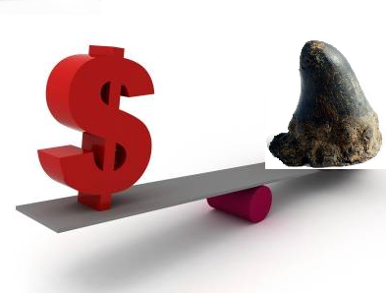
2. Khó khăn
Theo từng trường hợp cụ thể có thế bị xử lý theo tội danh quy định tại các điều 153,154,155 BLHS, Nhưng không có căn cứ định giá.

Slide 10
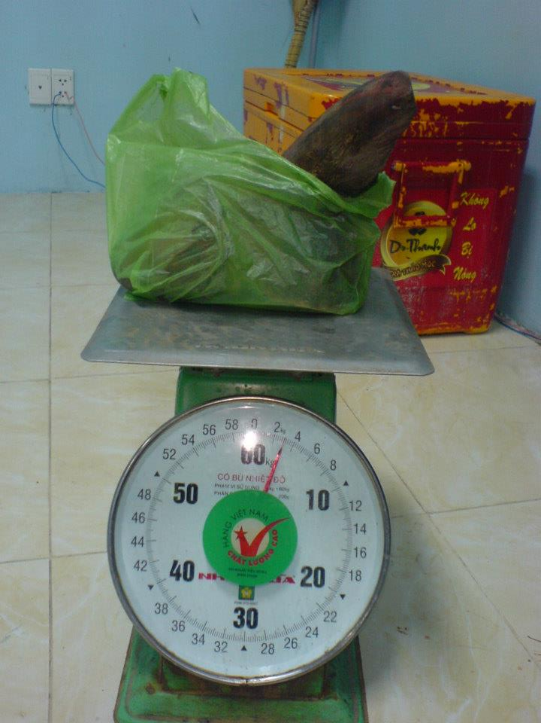
Giải pháp
Ban hành Thông tư liên tịch hướng dẫn việc truy cứu trách nhiệm hình sự đối với người có hành vi buôn lậu, vận chuyển, tàng trữ trái phép sừng tê giác, ngà voi

Slide 11
Giải pháp
Phối hợp sửa đổi, bổ sung Thông tư liên tịch số 19/2007/TTLT/BNN7PTNT-BTP-BCA-VKSNDTC-TANDTC ngày 08/3/2007 để hướng dẫn áp dụng Điều 190 BLHS năm 1999 được sửa đổi, bổ sung năm 2009
Sửa đổi Nghị định 157/2013/NĐ-CP quy định về xử phạt vi phạm hành chính về quản lý rừng, phát triển rừng, bảo vệ rừng và quản lý lâm sản để phù hợp với quy định của BLHS

Slide 12
Xin Cảm ơn!

